Slide 1
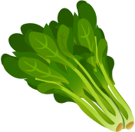

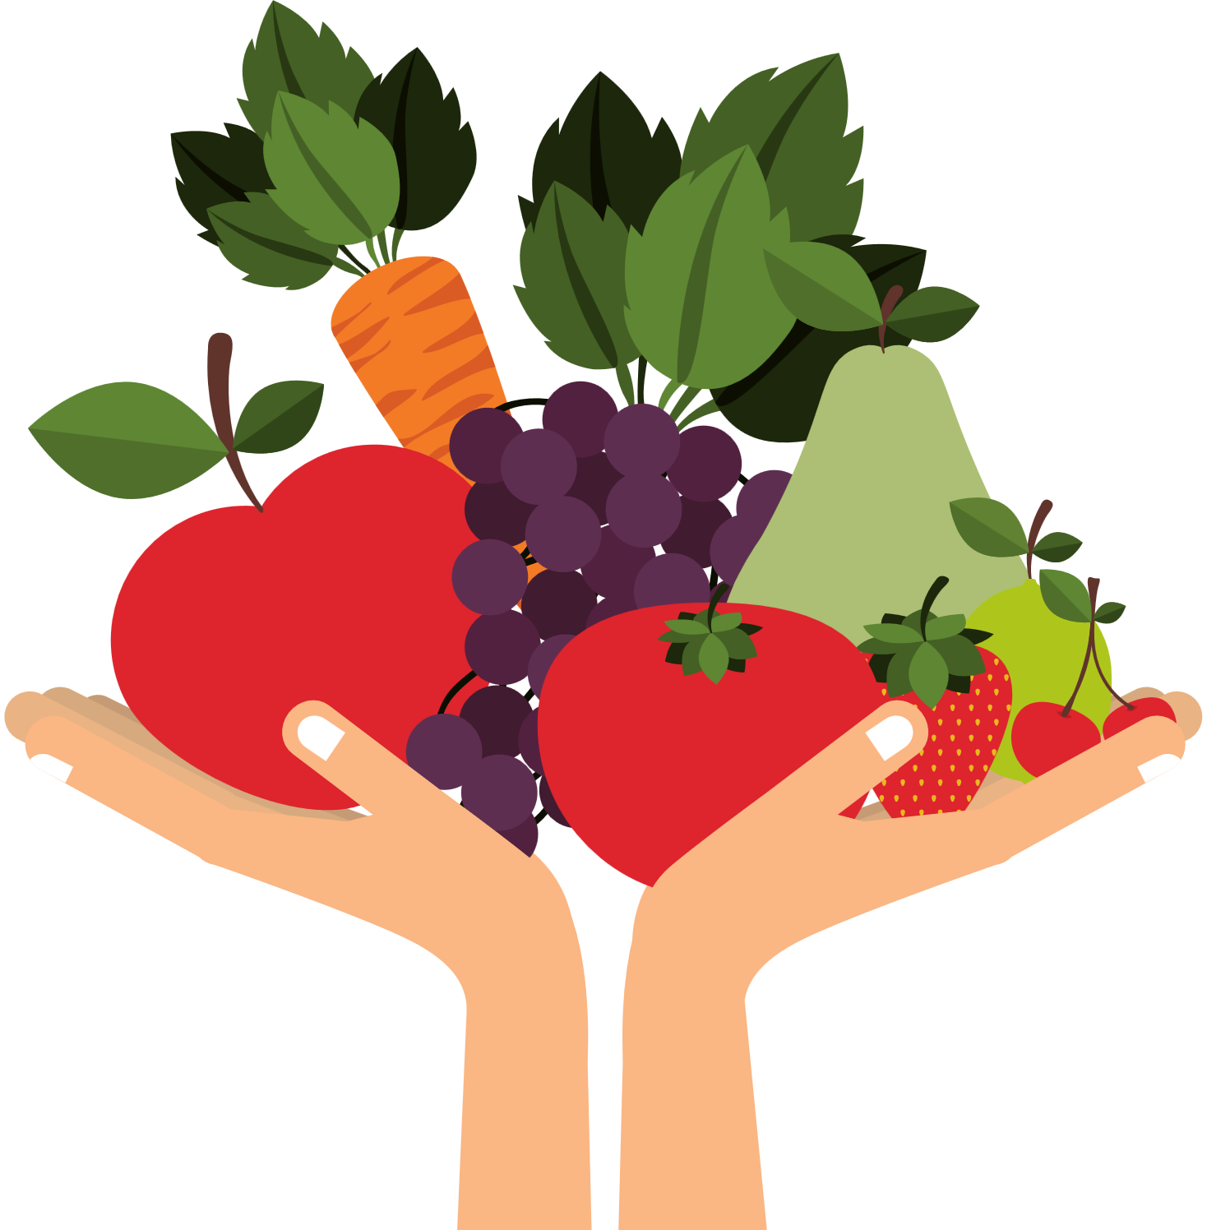
CÁCH NHẶT
RAU MUỐNG

Slide 2
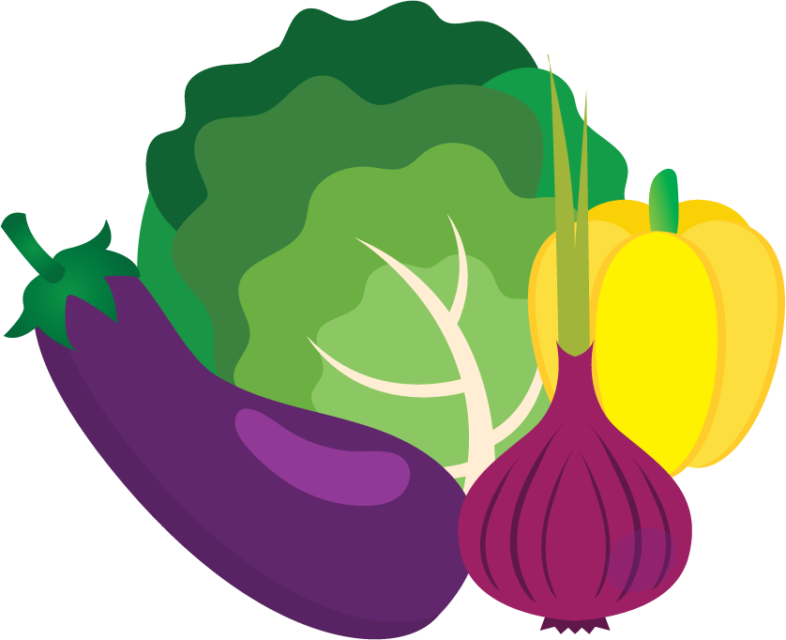
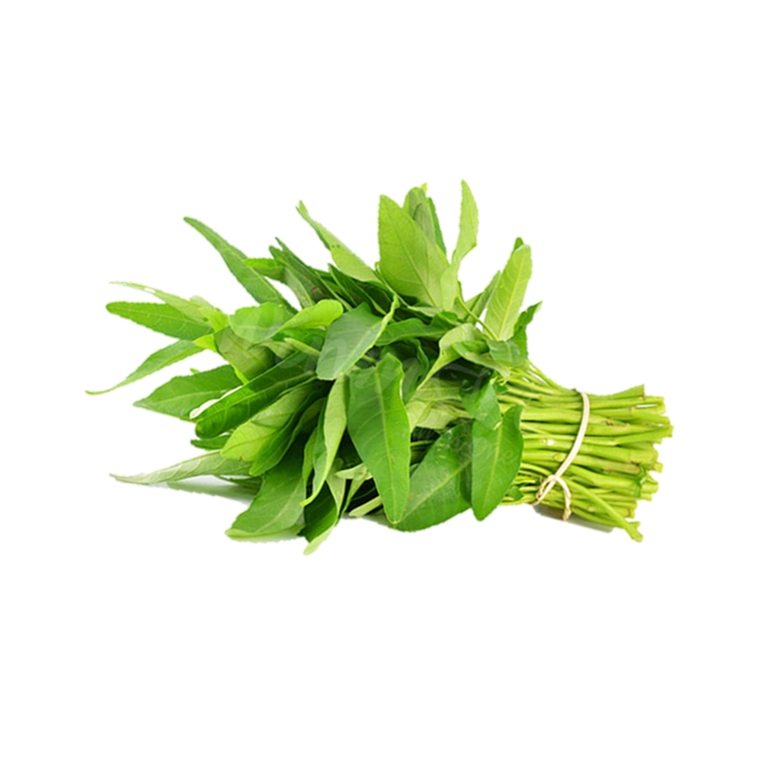
Thơ: Rau muống bè
Đêm qua có trận mưa rào
Cả bè rau muống ào ào vươn ra
Ngọn to ngon nhỏ nõn nà
Chỉ nhìn đã nghĩ đến cà với tương
Món ăn dân dã bình thường
Bao đời gắn bó quê hương xóm làng
Dù đi muôn nẻo dặm trường
Bao năm xa cách còn thương nhớ về
Nhớ làng, nhớ xóm nhớ quê
Nhớ canh rau muống, chân quê một thời

Slide 3
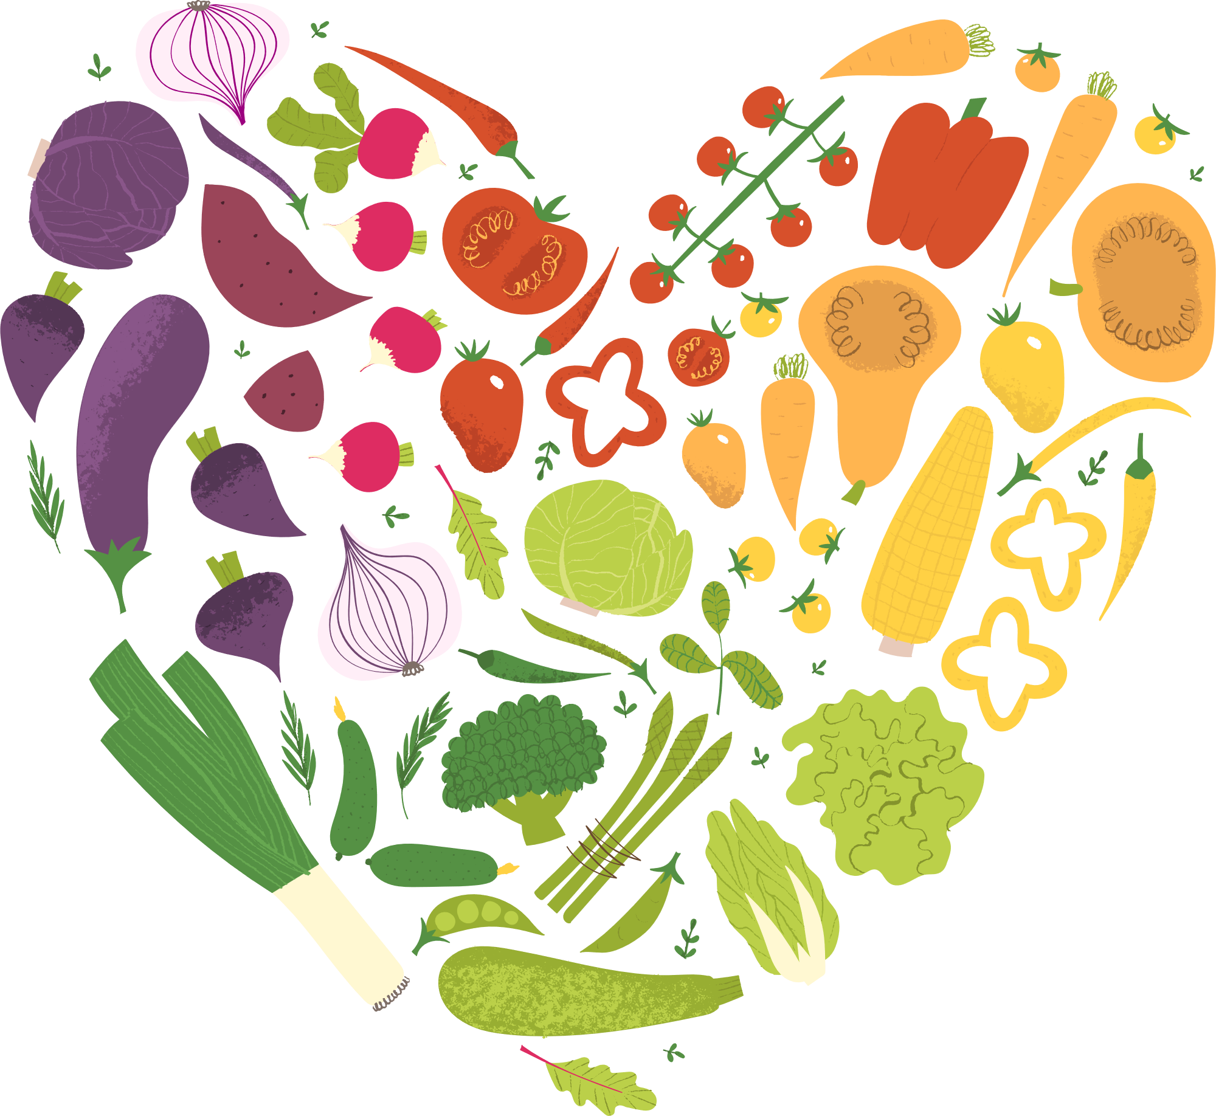

Nhận biết rau muống
Phần lá: Ăn được
Thân rỗng
Lá hình ba cạnh,
đầu nhọn/hẹp và dài.
Phần cuống: Không ăn được

Slide 4

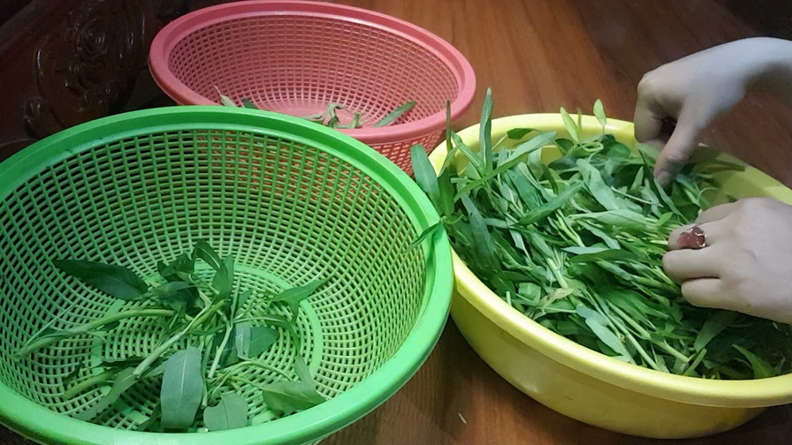
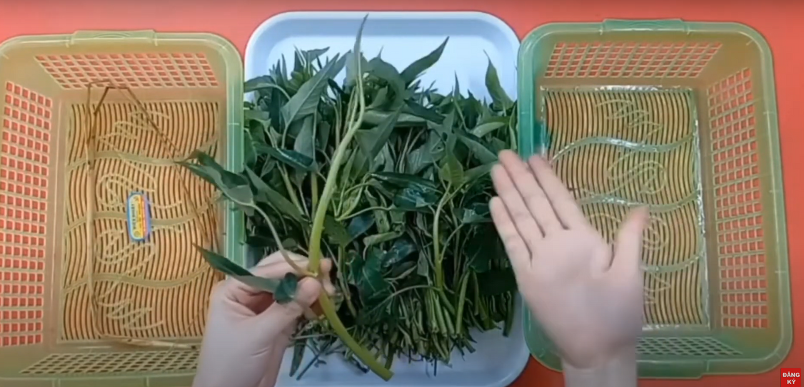
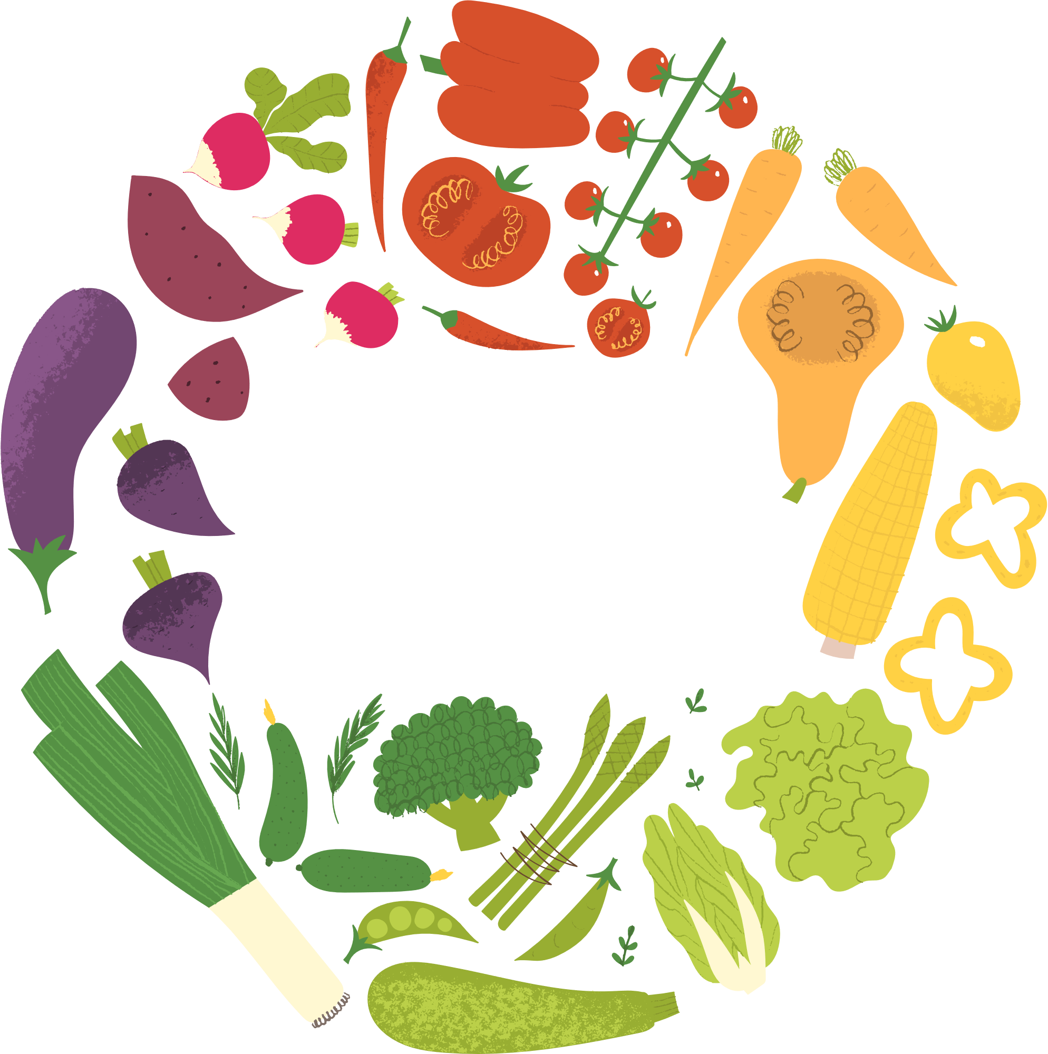
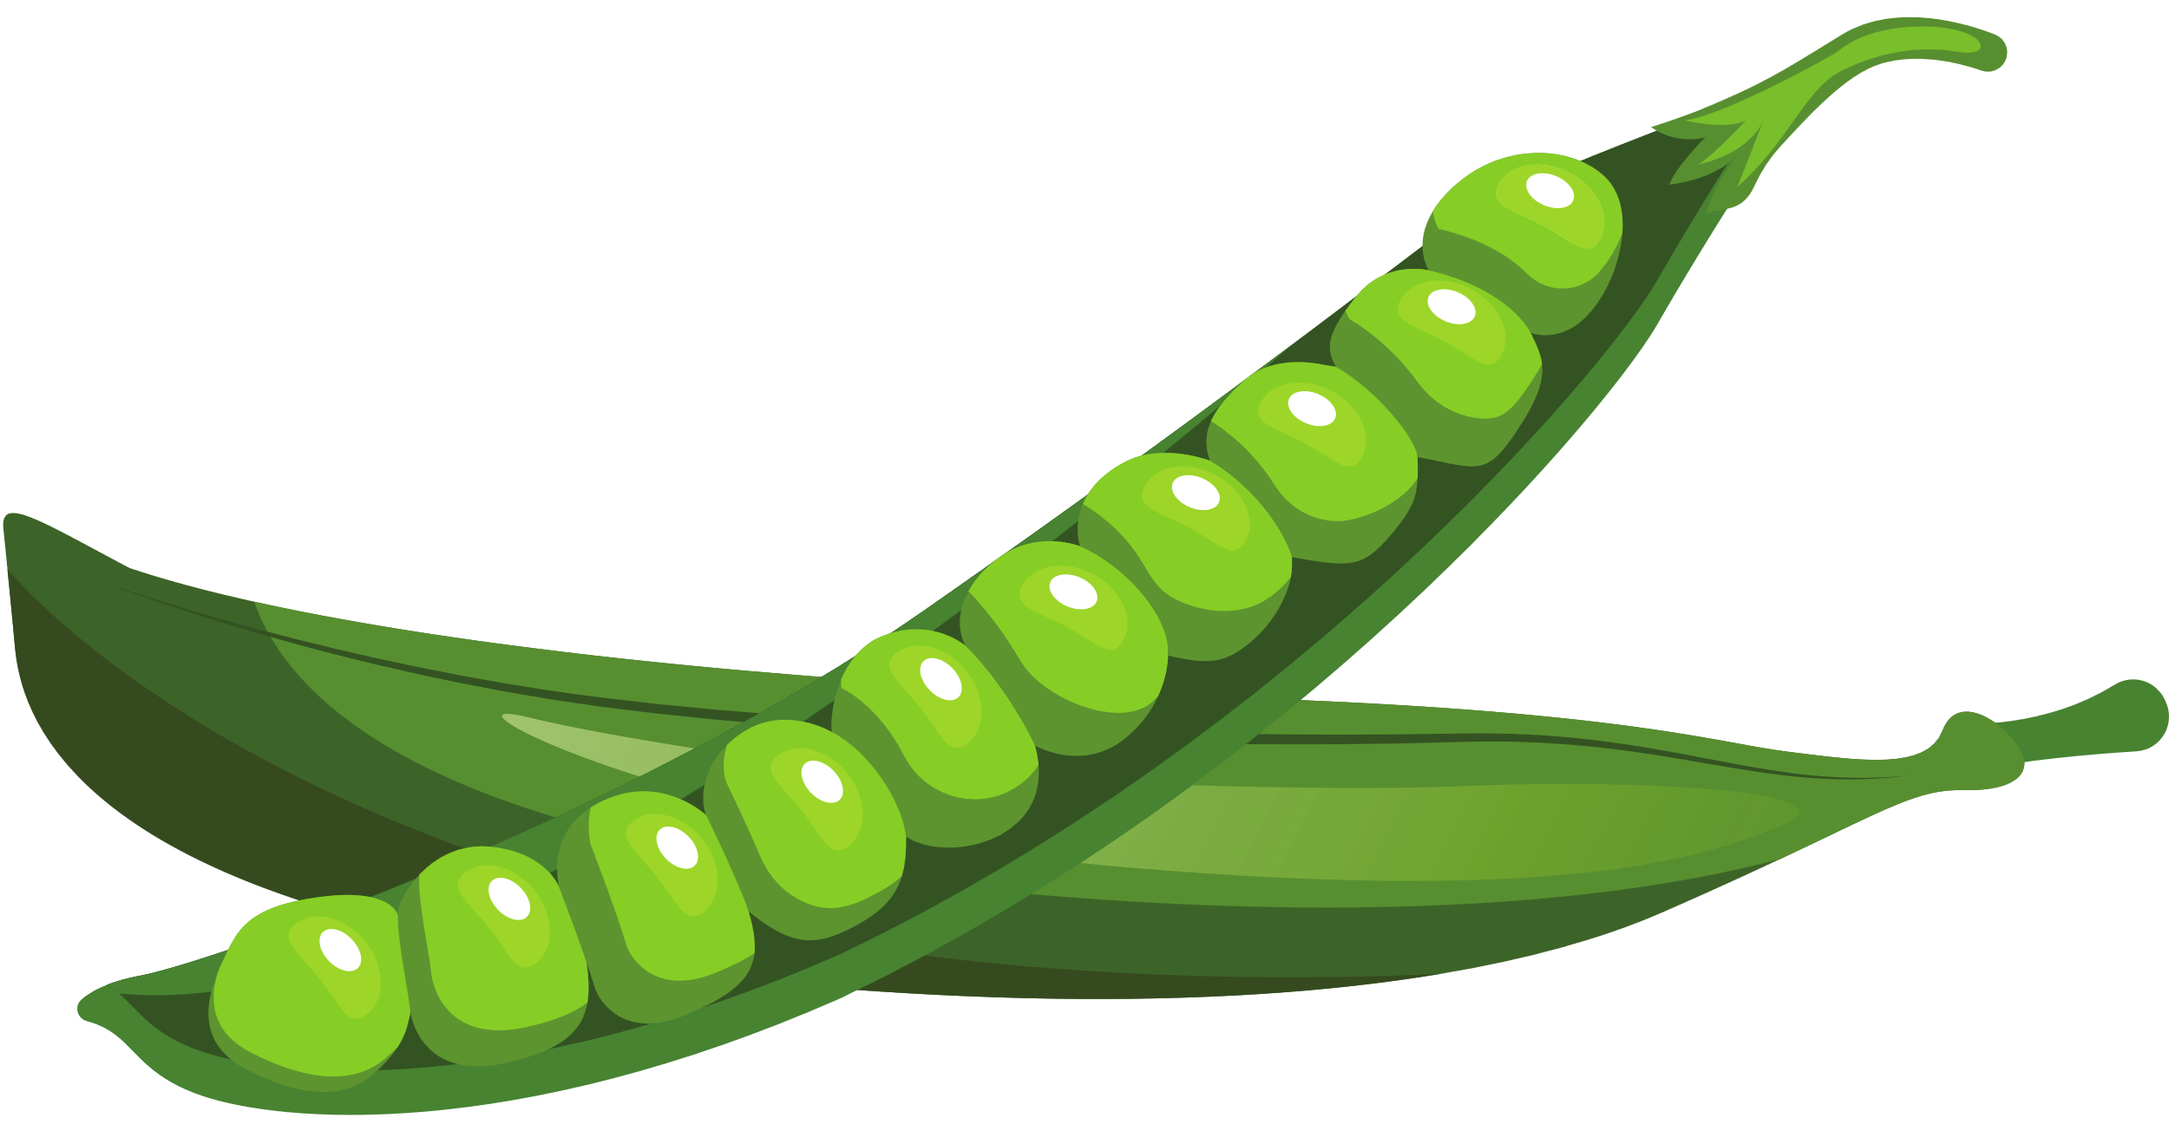
Hướng dẫn nhặt rau muống:
Đầu tiên tay phải các con cầm cọng rau, tay trái sử dụng sự khéo léo của các ngón tay đặc biệt là phần móng tay ngắt đi những phần lá vàng, già và bị sâu ăn.

Slide 5
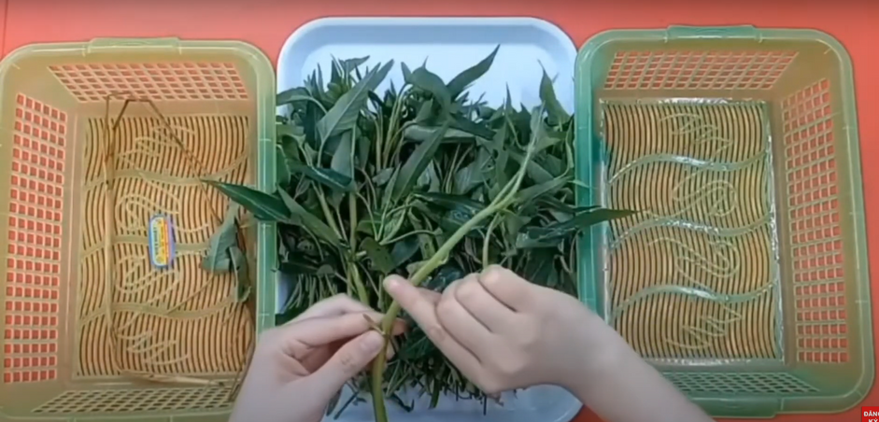
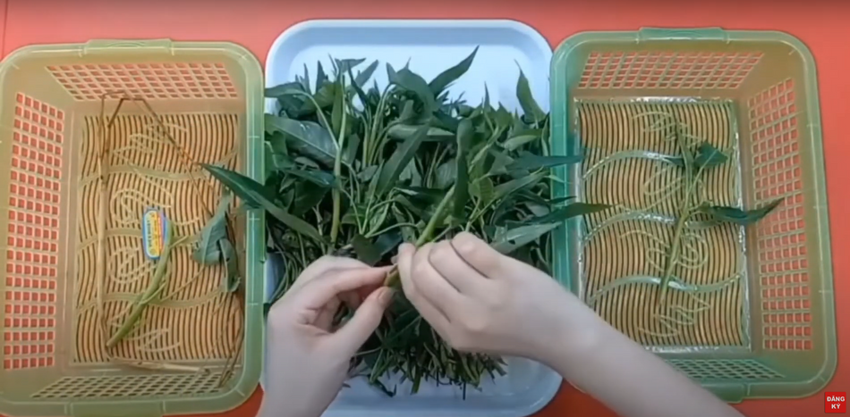
Hướng dẫn nhặt rau muống:
Sau đó ngắt lấy phần ngọn non, để vào rổ, còn phần gốc và lá già để vào một rổ khác.

Slide 6
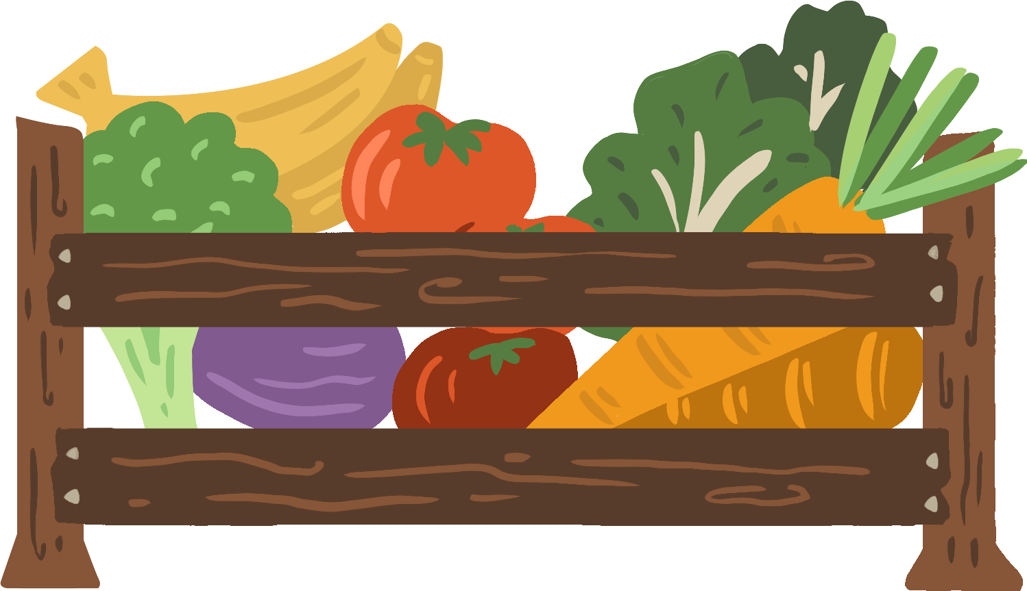
Hẹn gặp lại các bé ở các hoạt động tiếp theo!

